Slide 1
TRUY XUẤT CƠ SỞ DỮ LIỆU (ADO.NET)
Thời lượng: 120 phút
Giảng viên: ThS. Tăng Thị Hà Phương
Email: tangthihaphuong@duytan.edu.vn
Phone: 093 551 5068

Slide 2
Mục tiêu
  Về lý thuyết
    Nắm vững kiến thức về khả năng hỗ trợ các hệ quản trị cơ sở dữ liệu (CSDL) khác nhau của một ứng dụng web.
    Tập trung khai thác khả năng xử lý dữ liệu với hệ quản trị CSDL SQL server.
    Củng cố kiến thức đã học về các câu lệnh truy vấn và xử lý dữ liệu đã học ở các môn học trước đây.
    Tìm hiểu nguyên lý xử lý dữ liệu bao gồm:
      Kết nối: các khai báo kết nối xử lý kết nối và đóng kết nối khi kết thúc tiến trình khai thác dữ liệu
      Xử lý dữ liệu: chèn, chỉnh sửa, xóa dữ liệu trong CSDL theo yêu cầu lưu trữ.
      Đọc và hiển thị thông tin dữ liệu
    Ngoài ra sinh viên còn được học các kiến thức nâng cao như khả năng khai thác các thủ tục của SQL Server, xây dựng các lớp chung để các nhóm lập trình có thể làm việc với nhau dễ dàng hơn.
  Về thực hành
    Người học có khả năng xây dựng một ứng dụng web động dựa trên việc khai thác cơ sở dữ liệu

Slide 3
Nội Dung
  ADO.NET
  Đặc điểm ADO.NET
  .NET Data Provider
  DataSet

Slide 4
Kiến trúc client - server
Tất cả các cơ sở dữ liệu (Oracle, Sql Server, Interbase, MySql) đều dùng cấu trúc Client Server
  Mã lệnh server điều khiển dữ liệu dịch chuyển giữa nơi yêu cầu và ổ cứng.
  Mã lệnh Client gửi các yêu cầu tới Server để yêu cầu cung cấp dữ liệu.
Đôi khi Server và Clients nằm trên hai máy khác nhau, và việc thông tin giữa chúng được điều khiển bởi mạng máy tính (giao thức TCP/IP hoặc một giao thức tương tự)
SERVER
SQL
SERVER

Slide 5
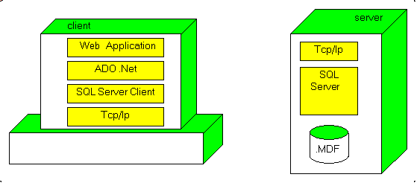
Kiến trúc client – server (tt)

Slide 6
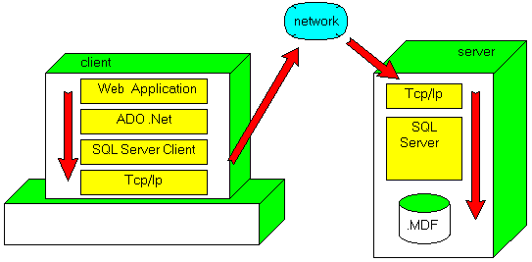
Kiến trúc client – server (tt)
Server luôn đang ở chế độ chờ cho đến lúc một Client gửi yêu cầu đến.

Slide 7
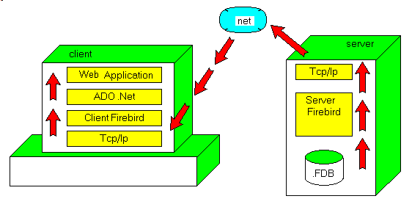
Kiến trúc client – server (tt)
Server phân tích yêu cầu và trả lời phản hồi thông qua những gói tin

Slide 8
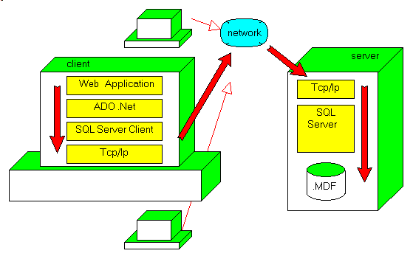
Kiến trúc client – server (tt)
Đôi khi một server được truy cập bởi nhiểu Web Application

Slide 9

Giới thiệu ADO.NET
ActiveX Data Object .NET (ADO.NET)
  Công nghệ của MS trên .NET Framework
  Phát triển từ nền tảng ADO
  Cung cấp các lớp đối tượng và hàm thư viện phục vụ cho việc kết nối và xử lý dữ liệu
ADO.NET
.NET Application

Slide 10

Giới thiệu ADO.NET
Mô hình .NET Framework
Microsoft .NET Framework
Web Services
User Interface
Data and XML
ADO.NET
XML
...
...
Base Classes
Common Language Runtime

Slide 11
Nội Dung
  ADO.NET
  Đặc điểm ADO.NET
  .NET Data Provider
  DataSet
  Data Source Configuration Wizard

Slide 12
ADO.NET
ADO.NET là một phần của .NET Framework
  Thư viện lớp có chức năng thao tác dữ liệu trong ngôn ngữ MS .NET
ADO.NET là dạng “Disconnected”
  Cho phép lấy cả một cấu trúc phức tạp của dữ liệu từ CSDL, sau đó ngắt kết nối rồi mới thực hiện thao tác xử lý!
  ADO luôn phải duy trì kết nối trong suốt quá trình làm việc.

Slide 13
Môi trường “connected”
Mỗi user có một kết nối cố định tới data source
Ưu điểm
  Môi trường được bảo vệ tốt
  Kiểm soát được sự đồng bộ
  Dữ liệu luôn được mới
Nhược
  Phải có một kết nối mạng cố định

Slide 14
Môi trường “disconnected”
Một tập con của dữ liệu trung tâm được sao chép và bổ sung độc lập, sau đó sẽ được hợp nhất lại vào dữ liệu trung tâm.
Ưu điểm
  Có thể làm việc bất cứ lúc nào, cũng như có thể kết nối bất kỳ vào Data Source
  Cho phép user khác có thể kết nối
  Nâng cao hiệu suất thực hiện của ứng dụng
Khuyết
  Dữ liệu không được cập nhật một cách nhanh nhất
  Sự tranh chấp có thể xuất hiện và phải giải quyết

Slide 15
ADO.NET
ADO.NET mạnh mẽ
  Kế thừa các ưu điểm của ADO
  Kết hợp với ý tưởng thiết kế hoàn toàn mới
Đặc điểm nổi bật
  Thiết kế hoàn toàn dựa vào XML
    Chuẩn giao tiếp dữ liệu phổ biến nhất trên môi trường Internet hiện nay
  Thiết kế hoàn toàn hướng đối tượng
    Đặc trưng của thư viện .NET Framework

Slide 16
ADO.NET vs. ADO
Đặc Điểm | ADO | ADO.NET
Data xử lý được đưa vào bộ nhớ dưới dạng | Recordset : tương đương 1 bảng dữ liệu trong database | Dataset : tương đương 1 database
Duyệt dữ liệu | Recordset chỉ cho phép duyệt tuần tự, từng dòng một. | Dataset : duyệt “tự do, ngẫu nhiên”, truy cập thẳng tới bảng, dòng, cột mong muốn.
Dữ liệu ngắt kết nối | Recordset thiên về hướng kết nối, nên việc hỗ trợ ngắt kết nối không mạnh | Dataset hỗ trợ hoàn toàn ngắt kết nối
Trao đổi dữ liệu qua Internet | Khả năng trao đổi dữ liệu ADO qua Internet thường có nhiều hạn chế. Do dùng chuẩn COM | ADO.NET trao đổi dữ liệu qua Internet rất dễ dàng vì ADO.NET được thiết kế theo chuẩn XML, là chuẩn dữ liệu chính được sử dụng để trao đổi trên Internet.

Slide 17
ADO.NET
Kiến trúc của ADO.NET gồm 2 phần chính
Phần kết nối: sử dụng khi kết nối CSDL và thao tác dữ liệu, phải thực hiện kết nối khi thao tác
    Connection: quản lý việc đóng mở DB
      ???Connection: SqlConnection, OleDbConnection
    Command: lệnh truy vấn, tương tác dữ liệu khi đang lập kết nối
      ???Command: SqlCommand, OleDbCommand
    DataReader: đọc dữ liệu, chỉ xử lý 1 dòng dữ liệu tại một thời điểm
      ???DataReader: SqlDataReader, OleDbDataReader
    DataAdapter: cầu nối giữa DB và DataSet

Slide 18
ADO.NET
Phần ngắt kết nối: là DataSet
  DataSet không quan tâm đến DB thuộc kiểu gì, và lấy dữ liệu từ DataAdapter để xử lý
  DataSet xem như một DB trong bộ nhớ: bảng, quan hệ…
  DataSet có các thành phần con như
    DataTable
    DataRow
    DataColumn
    DataRelation
    Các đối tượng nhóm: DataTableCollection, DataRowCollection, DataColumnCollection

Slide 19
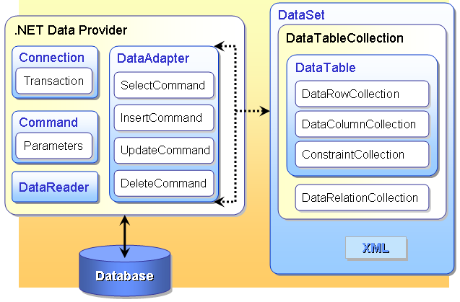
Mô hình đối tượng ADO.NET

Slide 20
Các lớp thư viện ADO.NET
System.Data.OleDb: Access, SQL Server, Oracle
System.Data.SqlClient: SQL Server
System.Data.OracleClient: Oracle
Đặc điểm:
  Cả ba thư viện trên về giao tiếp lập trình là giống nhau
  Dùng thư viện SqlClient truy xuất SQL Server nhanh hơn OleDb
  Tương tự cho OracleClient

Slide 21
Kiến trúc ADO.NET
ADO.NET Được cấu tạo bởi 4 thành phần chính
DataProvider
DataAdapter
DataSet
DataBindings

Slide 22
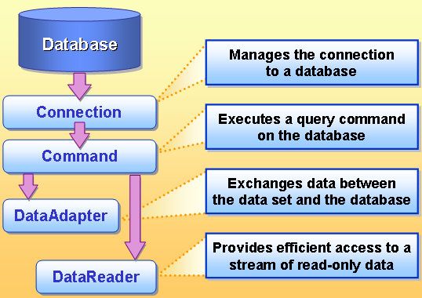
NET Data Provider
Mô hình .NET Data Provider

Slide 23
DataProvider
Đây là thành phần đầu tiên kết nối trực tiếp với CSDL và điều khiển chuyển tiếp các yêu cầu.
Các thành phần của DataProvider
  SqlConnection kết nối với Server (thông qua địa chỉ, user name, password…)
  SqlCommand dùng để gửi các yêu cầu (SELECT, CREATE, INSERT …)
  SqlDataReader dùng để thu nhận kết quả của câu lệnh truy vấn SELECT. Các dòng dữ liệu nhận được từ server có thể được điều khiển bằng mã lệnh (tính toán và hiển thị tuỳ theo mục đích)

Slide 24

NET Data Provider - Connection
Connection
Application
Database
Thuộc tính & Phương thức
ConnectionString: chuỗi kết nối DataSource
Open(): thiết lập kết nối đến DS
Close(): đóng kết nối với DS

Slide 25
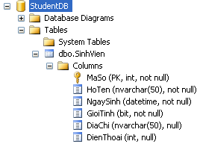
NET Data Provider - Connection
Mô tả CSDL sử dụng minh họa
Đặc điểm
Thông tin
DBMS
MS SQL Server Express 2005
DB 1
CSDL StudentDB
DB 2
CSDL Northwind

Slide 26
Connection - ConnectionString
Chuỗi thông tin về dữ liệu cần truy vấn
Trong đó:
  server=localhost - Biểu diễn database server được kết nối.
  database=Northwind - Mô tả loại dữ liệu để kết nối
  user_ID=sa - Tham số này mô tả người dùng cơ sở dữ liệu.
  password=password1 – Thông tin password cho người dùng đó.
  Ví dụ:
    “server = localhost; database =QLBanHang; user_ID=sa; password=123456”;
    Hoặc:
    “Data Source=.\MSSQLLocalDB; AttachDbFilename= D:\CNTT\IS385\QLBanHang.mdf; Integrated Security=True”;

Slide 27
NET Data Provider - Connection
SQL Connection
SqlConnection cnn = new SqlConnection();
cnn.ConnectionString = “server= .\\SQLEXPRESS; database=Northwind; Trusted_Connection=true”;
cnn.Open();
//xử lý trong quá trình kết nối
…
cnn.Close();

Slide 28
NET Data Provider - Connection
Database
ODBC/OLE DB Connection (*)
MS Access
Driver = {Microsoft Access Driver (*.mdb)}; DBQ = <đường dẫn file access>
Provider=Microsoft.Jet.OLEDB.4.0; Data Source = <đường dẫn file access>
Driver = {SQLServer}; Server = ServerName; Database= DatabaseName; Uid=Username; Pwd=Password;
SQL Server
Provider= SQLOLEDB; Data Source=ServerName; Initial Catalog=DatabaseName; UserId=Username; Password=Password
(*): Xem thêm chuỗi kết nối trong: http://www.connectionstrings.com/?carrier=sqlserver2005

Slide 29
NET Data Provider - Connection
OLEDB Connection
OleDbConnection cnn = new OleDbSqlConnection();
cnn.ConnectionString = “Provider=Microsoft.Jet.OLEDB.4.0; Data Source =Sinhvien.mdb”;
cnn.Open();
//xử lý trong quá trình kết nối
…
cnn.Close();

Slide 30
NET Data Provider - Command
Connection
Command
Application
Database
Thuộc tính & Phương thức
Connection: kết nối để thực hiện lệnh
CommandText: câu lệnh cần thực hiện
CommandType: loại câu lệnh (Text,TableDirect, StoredProc)
ExecuteScalar(): thực hiện câu lệnh và trả về giá trị đơn
ExecuteNonQuery(): gọi các lệnh SQL, store, trả về số row bị tác động (Insert, Update, Delete…)
ExecuteReader(): thực hiện lệnh và trả về DataReader

Slide 31
NET Data Provider - Command
SQL Command
SqlConnection cnn = new SqlConnection();
cnn.ConnectionString = “server=.\\SQLEXPRESS; database=Northwind; Trusted_connection=true”;
SqlCommand cmd = new SqlCommand(“”,cnn);
cmd.CommandText = “Select COUNT(*) From Customers”;
cnn.Open();
int count = (int) cmd.ExecuteScalar();
cnn.Close();

Slide 32
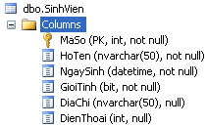
NET Data Provider - Command
SQL Command
SqlConnection conn = new SqlConnection();
conn.ConnectionString = "Data source=.\\SQLEXPRESS;"+
"Initial Catalog=StudentDB; Integrated security=yes;";
SqlCommand cmd = new SqlCommand();
cmd.CommandText =
"Insert into Sinhvien values(007,'Le Nam','1/1/1980',1,null,null)";
cmd.Connection = conn;
conn.Open();
cmd.ExecuteNonQuery();
conn.Close();

Slide 33
NET Data Provider - Command
Tham số hóa câu lệnh
  Một câu lệnh được sử dụng nhiều lần!
SQL Command - Param
…
cmd.CommandText = "Insert into Sinhvien values(@MS,@HT,@NS,@GT,@DC,@DT)";
cmd.Parameters.Add("@MS", SqlDbType.Int);
cmd.Parameters.Add("@HT", SqlDbType.NVarChar);
cmd.Parameters.Add("@NS",SqlDbType.DateTime);
cmd.Parameters.Add("@GT",SqlDbType.Bit);
cmd.Parameters.Add("@DC",SqlDbType.NVarChar);
cmd.Parameters.Add("@DT",SqlDbType.Int);
Câu lệnh được tham số hóa
Khai báo tham số
Tên field
Kiểu dữ liệu

Slide 34
NET Data Provider - Command
SQL Command - Param
…
cmd.Parameters["@MS"].Value = 999;
cmd.Parameters["@HT"].Value = "Nguyen Ha Giang";
cmd.Parameters["@NS"].Value = new DateTime(1978,12,4);
cmd.Parameters["@GT"].Value = 1;
cmd.Parameters["@DC"].Value = “Tan Binh";
cmd.Parameters["@DT"].Value = 5120791;
conn.Open();
int count = (int) cmd.ExecuteNonQuery();
conn.Close();
Truyền giá trị cho các tham số tương ứng

Slide 35
NET Data Provider - DataReader
Connection
DataReader
Command
Application
Database
Thuộc tính & Phương thức
HasRow: cho biết câu truy vấn có trả về dữ liệu
Read(): đọc một mẫu tin
[i]: truy xuất đến cột i của mẫu tin được đọc
Close(): đóng
Truy xuất tuần tự
Chỉ đọc dữ liệu
Cơ chế kết nối

Slide 36
NET Data Provider - DataReader
DataReader
…
SqlCommand cmd = new SqlCommand("Select * From Sinhvien", conn);
SqlDataReader reader;
conn.Open();
reader = cmd.ExecuteReader();
while (reader.Read())
listBox1.Items.Add(reader["Hoten"]);
reader.Close();
conn.Close();
Thực thi lệnh truy vấn
Đọc một dòng
Lấy cột Hoten của dòng vừa đọc

Slide 37
NET Data Provider - DataAdapter
DataSet
DataAdapter
Data Source
DataTable
Fill
SelectCommand
Update
UpdateCommand
DataAdapter
DataTable
Fill
SelectCommand
Update
UpdateCommand

Slide 38
NET Data Provider - DataAdapter
Thuộc tính & Phương thức
Fill(DataSet): sử dụng SelectCommand lấy dữ liệu từ Data Source đổ vào Data Set
Update(DataSet): InsertCommand, UpdateCommand, DeleteCommand cập nhật dữ liệu trong DataSet vào DataSource
DataBase
Update
DataAdapter
Update
DataSet
Fill
Fill

Slide 39
NET Data Provider - DataAdapter
DataAdapter
string strConn="Server=.\\SQLEXPRESS; Database=StudentDB; Trusted_connection=true";
SqlDataAdapter adapter = new
SqlDataAdapter("Select * From Sinhvien", strConn);
DataSet ds = new DataSet();
adapter.Fill(ds);
// thao tác trên dataset
…
adapter.Update(ds);

Slide 40
CÂU HỎI NHANH
Câu 1. Cho biết các thành phần nào không phải là thuộc tính của đối tượng Data Adapter ?
Câu 2. Một điều khiển DataAdapter dùng phương thức nào để nạp một DataSet ?
Câu 3. Trong một ứng dụng ASP.Net, khi dùng đối tượng SqlCommand để gọi stored procedure tạo một bảng CSDL trong MS SQL Server hoặc cao hơn, chúng ta gọi phương thức nào?
Câu 4. Cho biết các thuộc tính của đối tượng Data Adapter?

Slide 41
Nội Dung
  ADO.NET
  Đặc điểm ADO.NET
  .NET Data Provider
  DataSet

Slide 42
DataSet
Là phần cơ sở dữ liệu được lưu trữ trong bộ nhớ (in-memory database)
Cơ chế không kết nối
Nhờ đối tượng DataAdapter làm trung gian
Hỗ trợ đầy đủ đặc tính XML
Thao tác được với tất cả mô hình lưu trữ hiện tại:
  Relational database.
Notes:
A "flat file" is a plain text or mixed text and binary file which usually contains one record per line[2] or 'physical' record (example on disc or tape). Within such a record, the single fields can be separated by delimiters, e.g. commas, or have a fixed length. In the latter case, padding may be needed to achieve this length. Extra formatting may be needed to avoid delimiter collision. There are no structural relationships between the records.

Slide 43









DataSet
Các thành phần
  Tables
  Relations
DataSet
Tables
DataTable
DataRow(s)
Relations
DataColumn
DataRelation
Constraint(s)
DataRelation
DataTable
DataTable

Slide 44
DataSet
DataSet
.Tables[...]
.Relations[...]
...
DataTable
.Columns[..]
.Rows[..]
DataTable
.Columns[...]
.Rows[...]
.DefaultView
...
schema
DataColumn
DataColumn
DataRow
data
DataRow
DataView
DataRelation
DataRelation

Slide 45
DataSet - DataTable
DataTable: thể hiện một bảng trong CSDL
Thuộc tính & Phương thức
TableName: tên của bảng dữ liệu
Columns: danh sách các cột (DataColumn)
Rows: danh sách các mẫu tin (DataRow).
PrimaryKey: danh sách các cột là khóa chính
NewRow(): tạo một mẫu tin mới

Slide 46
DataSet - DataColumn
DataColumn: đại diện cho một cột trong bảng
Các thuộc tính và phương thức:
  ColumnName: tên cột
  DataType: kiểu dữ liệu
DataTable
Column1 | Column2 | … | Column n

Slide 47
DataSet - DataRow
DataRow: đại diện cho mẫu tin trong bảng
Các thuộc tính và phương thức:
  RowState: trạng thái của mẫu tin (Added, Modified, Deleted,…)
  [i]: truy xuất đến cột i của mẫu tin
  Delete(): đánh dấu xóa mẫu tin
DataTable
Column1 | Column2 | … | Column n
abc | xyz |  | omt
… | … |  | …
… | … |  | …
Row

Slide 48
DataSet – Tạo DataTable
DataTable table = new DataTable("SinhVien");
table.Columns.Add(new DataColumn("MSSV", typeof(int));
table.Columns.Add(new DataColumn("HoTen", typeof(string));
table.PrimaryKey = new DataColumn[] { table.Columns["MSSV"] };
DataRow row = table.NewRow();
row["MSSV"] = 123;
row["HoTen"] = "Nguyễn Văn A";
table.Rows.Add(row);

Slide 49
DataSet – Đọc dữ liệu
string strConn = "data source=.\\SQLEXPRESS; Initial Catalog=StudentDB; integrated security=yes;";
string strCmd = "Select * From Sinhvien";
SqlDataAdapter da = new SqlDataAdapter(strCmd, strConn);
DataSet ds = new DataSet();
da.Fill(ds);
strConn.Close();

Slide 50
DataSet – Update Row
string strConn = "data source=.\\SQLEXPRESS; Initial Catalog=StudentDB; integrated security=yes;";
string strCmd = "Select * From Sinhvien";
SqlDataAdapter da = new SqlDataAdapter(strCmd, strConn);
DataSet ds = new DataSet();
da.Fill(ds);
foreach (DataRow dr in ds.Tables[0].Rows)
dr["Ngaysinh"] = DateTime.Now;
da.Update(ds);
VD: Cập nhật tất cả các cột với ngày giờ hiện hành

Slide 51
DataSet – Delete Row
…
SqlDataAdapter da = new SqlDataAdapter(strCmd, strConn);
DataSet ds = new DataSet();
da.Fill(ds);
DataTable table = ds.Tables[0];
DataRow[] rows = table.Select("Ngaysinh<'1/1/1980'");
foreach (DataRow r in rows)
r.Delete();
da.Update(ds);
Lấy các dòng có ngày sinh trước 1/1/1980
Đánh dấu xóa các dòng này

Slide 52
DataSet vs. DataReader
DataSet
DataReader
Có thể đọc và ghi dữ liệu
Chỉ đọc dữ liệu
Có thể chứa nhiều bảng
Chỉ có thể chứa một bàng
Disconnected – làm việc ở chế độ không kết nối
Connected – làm việc ở chế độ kết nối
Liên kết tới nhiều điều khiển
Liên kết với chỉ 1 điều khiển
Dữ liệu có thể di chuyển tới và ngược lại
Chỉ di chuyển tới
Truy cập chậm
Truy cập nhanh hơn
Hỗ trợ bởi Visual Studio .NET
Thủ công

Slide 53
CÂU HỎI NHANH
Phương thức nào của Data Set dùng để cập nhật dữ liệu ?
Có phải Dataset là bản sao của cơ sở dữ liệu hay không?
Cấu trúc lưu trữ của Dataset được định dạng XML?

Slide 54
Stored Procedure
ASP.NET hỗ trợ 3 cách cập nhật và xử lý dữ liệu.
  CommandText
  StoredProcedure
  TableDirect
Ví dụ một lệnh xử lý đọc dữ liệu:
//Kết nối dữ liệu
string query= "SELECT * FROM SINH_VIEN";
SqlCommand cmd =
new SqlCommand(query, lkn.connection);
cmd.CommandType = CommandType.Text;
SqlDataReader reader = cmd.ExecuteReader();

Slide 55
Stored Procedure
Ví dụ một stored procedure
CREATE PROCEDURE insertDuLieuSinhVien
@MA_SINH_VIEN varchar(12)
,@HO_TEN nvarchar(50)
,@NGAY_SINH datetime
,@MA_LOP varchar(10)
AS
BEGIN
INSERT INTO SINH_VIEN(MA_SINH_VIEN, HO_TEN, NGAY_SINH, MA_LOP)
VALUES (@MA_SINH_VIEN, @HO_TEN, @NGAY_SINH, @MA_LOP)
END

Slide 56
Stored Procedure
Xây dựng chương trình với ví dụ trên
LopKetNoi lkn = new LopKetNoi();//Lớp dùng chung
lkn.MoKetNoi();
SqlCommand cmd =
new SqlCommand("docDuLieuSinhVien", lkn.connection);
cmd.CommandType = CommandType.StoredProcedure;
cmd.Parameters.Add(new SqlParameter("@MA_SINH_VIEN", "09.34.0878"));
cmd.Parameters.Add(new SqlParameter("@HO_TEN", "Nguyễn Văn Tèo"));
cmd.Parameters.Add(new SqlParameter("@NGAY_SINH", "10/20/1980"));
cmd.Parameters.Add(new SqlParameter("@MA_LOP", "T1"));
cmd.ExecuteNonQuery();

Slide 57
Transaction
Để đảm bảo an toàn dữ liệu khi cập nhật hai hay nhiều hơn 2 lệnh dữ liệu có quan hệ phụ thuộc nhau người ta dùng transaction.
Ví dụ
- Thao tác cập nhật dữ liệu khi mua hàng
+ Nhập thông tin khách hàng.
+ Nhập chi tiết hàng mua
- Thao tác chuyển tiền từ tài khoản A - > B
+ Trừ tiền từ tài khoản A.
+ Cộng tiền vào tài khoản B

Slide 58
Transaction
Các lệnh trong một Transaction chỉ thực hiện trong cùng một kết nối.
Các phương thức chính.
  Commit().
  Rollback();

Slide 59
DataBindings
Khi sử dụng dataBinding bạn có thể gắn kết dữ liệu giữa nguồn với giao diện người dùng. Một số đối tượng giao diện cải tiến của người dùng có thể sử dụng để cập nhật dữ liệu vào nguồn.
Lớp Binding cho phép bạn thực hiện gắn kết.
Nó cung cấp một liên kết giữa thuộc tính của đối tượng điều khiển và thành phần nguồn.
Sự thay đổi trên đối tượng nguồn được phản chiếu trên thuộc tính của đối tượng điều khiển và thay thế cho toàn bộ đối tượng.

Slide 60
DataBindings
Có hai loại bindings
  Đơn giản
  Phức hợp

Slide 61
DataBindings
Binding đơn giản
  Đó là quá trình xử lý để gắn kết một đối tượng điều khiển và một thành phần dữ liệu đơn.
  Bạn có thể sử dụng binding dữ liệu đơn giản để gắn kết dữ liệu trên một control như Textbox, Label

Slide 62
DataBindings
Binding phức hợp
  Đó là quá trình xử lý để gắn kết một đối tượng điều khiển và một thành phần chứa nhiều dữ liệu.
  Bạn có thể sử dụng binding dữ liệu phức hợp để gắn kết dữ liệu trên các control như GridView, ListBox…

Slide 63
Các đối tượng phức hợp
DropDownList.
GridView
Repeater
DataList
Listbox

Slide 64
DropDownList
Cho phép người dùng chọn một item từ tập các item đã được định nghĩa trước.
Mỗi một Item có các thuộc tính như Text, Value, Selected.
Bạn có thể thêm các item vào DropDownList sử dụng thuộc tính Items.
Khi bạn chọn một Item tất cả các Item khác sẽ ẩn cho đến khi bạn kích vào nút drop – down

Slide 65
DropDownList
Để thêm một Item vào DropDownList
  Add (item).
  AddRange (Tập các Item)
Ví dụ:
  ddlDanhSachLop.Items.Add(new ListItem(
  "Lớp T13TMT", “T13T”));

Slide 66
DropDownList
Làm việc với dữ liệu
DataSource: thiết lập nguồn dữ liệu
DataTextField: Chỉ định trường hiển thị
DataValueField: Chỉ định trường giá trị
DataBind(). Hiển thị dữ liệu
SelectedIndex: Vị trí Item đang chọn.
SelectedValue: Giá trị đang chọn
SelectedItem: Item đang chọn
Items[n]: Trả về giá trị của Item thứ n

Slide 67
DropDownList
Ví dụ:
LopKetNoi lkn = new LopKetNoi();
string sql = "SELECT * FROM LOP";
ddlLop.DataSource = lkn.docVaoDataTable(sql);
ddlLop.DataBind();
ddlLop.Items.Insert(0
, new ListItem("-----Chọn lớp------", null));

Slide 68
Repeater
Repeater control hiển thị dữ liệu từ các nguồn khác nhau thông qua các layout được định dạng lại.
Repeater control không có layout mặt định. Mà bạn cần cung cấp một layout cho nó.
Các ItemTemplate là đơn vị cơ bản bắt buộc cung cấp layout cơ bản cho layout control
Repeater control hỗ trợ các sự kiện ItemCreated và ItemCommand.

Slide 69
Repeater
Repeater nhận dữ liệu từ nguồn dữ liệu
Yêu cầu người dùng thiết lập giao diện để hiển thị.
Người dùng có dùng các table, grid…để định dạng cho nó.

Slide 70
Repeater
Các thuộc tính, phương thức
  DataSource.
  DataBind()
HeaderTemplate
ItemTemplate
FooterTemplate
AlternatingItemTemplate
SeparatorTemplate

Slide 71
Repeater
Để hiển thị dữ liệu trên repeater ta cần phải gắn kết đối tượng hiển thị với dữ liệu. Bạn phải dùng phương thức: DataBinder.Eval()
Cú pháp:
  <% #DataBinder.Eval( ContainerName, DataFieldName, {FormatString})%>
ContainerName: Tương ứng với đối tượng chứa dữ liệu. Với Repeater, DataList, và DataGrid tham số này luôn có giá trị là Container.DataItem.
DataFieldName: Tương ứng với tên trường dữ liệu.
FormatString: Tham số này là tuỳ chọn, Tương ứng với dữ liệu mà bạn muốn hiển thị. Nó dùng biểu thức chính quy để định dạng dữ liệu. Thông thường ta dùng để định dạng kiểu số và kiểu ngày.

Slide 72
Repeater
Nội dung của một Repeater
<asp:Repeater ID="rpViDu" runat="server">
<HeaderTemplate>
Đoạn HTML chứa phần tiêu đề
</HeaderTemplate>
<ItemTemplate>
Đoạn HTML và mã C# chứa nội dung
</ItemTemplate>
<FooterTemplate>
Đoạn mã HTML chứa phần kết thúc
</FooterTemplate>
</asp:Repeater>

Slide 73
Repeater
string sql = "SELECT SINH_VIEN.MA_SINH_VIEN
,SINH_VIEN.HO_TEN
,SINH_VIEN.NGAY_SINH,LOP.TEN_LOP, HINH_ANH
FROM SINH_VIEN INNER JOIN"
LOP ON SINH_VIEN.MA_LOP =LOP.MA_LOP";
LopKetNoi lkn = new LopKetNoi();
DataSet ds = lkn.docVaoDataSet(sql);
rpSinhVien.DataSource = ds.Tables[0];
rpSinhVien.DataBind();

Slide 74
GridView
GridView giống với Repeater, tuy nhiên nó có hỗ trợ phân trang và sắp xếp dữ liệu.
Thuộc tính AllowSorting cung cấp việc sắp xếp và hiển thị lại dữ liệu khi kích vào phần header.
Thuộc tính AllowPaging cung cấp việc phân trang và hiển thị dữ liệu trong phạm vi trang đó.
Đối tượng GridView ràng buộc dữ liệu và hiển thị chúng theo định dạng lưới.

Slide 75
GridView
Mỗi dòng dữ liệu tại nguồn dữ liệu được hiển thị như một dòng trên lưới.
Bạn cũng có thể định dạng lại lưới bằng các layout, bằng việc sử dụng các template.
Cho phép người dùng hiệu chỉnh dữ liệu, bằng việc viết mã lệnh để cập nhật dữ liệu

Slide 76
GridView
Các dạng khác nhau khi tạo các cột cho GridView là
  BoundField: Hiển thị dữ liệu theo đúng nguyên mẫu
  CheckboxField: Dữ liệu hiển thị là checkbox
  HyperlinkField: Cột dữ liệu là liên kết
  ImageField: Hiển thị dữ liệu dưới dạng hình ảnh
  CommandField: Hiển thị các nút Select, Delete, Edit…để người dùng tuỳ chọn sử dụng.
  Button columns: Cột dữ liệu là nút
  Template columns: Cột dữ liệu theo ý của người dùng

Slide 77
GridView
GridView hỗ trợ các sự kiện ItemCreated, ItemCommand, EditCommand, UpdateCommand, DeleteCommand, và CancelCommand.
GridView cũng hỗ trợ sự kiện SortItemCommand nhằm thực thi việc sắp xếp dữ liệu. Để sắp xếp dữ liệu trên GridView, thuộc tính AllowSorting cần phải thiết lập thành true.

Slide 78
GridView
Làm việc với GridView
Thiết kế giao diện
Binding dữ liệu.
Sắp xếp.
Phân trang.
Cập nhật dữ liệu trực tiếp.

Slide 79
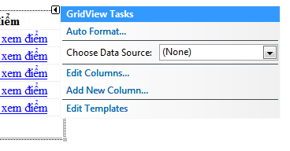
GridView – Giao diện
Các mẫu giao diện có sẳn được thiết kế bởi MS VS 2005, cung cấp các kiểu giao diện cơ bản và tương đối đầy đủ.
Ngoài ra người dùng còn có thể tự tạo giao diện theo ý thích

Slide 80
GridView - Binding
Để binding dữ liệu cho grid ta dùng phương thức DataSource.
    Ví dụ: gridName.DataSource = data;
Mặc định của gridView là cho phép tự phát sinh các cột tương ứng với dữ liệu nguồn, ta có thể tắt bỏ chế độ này bằng cách thiết lập AutoGenerateColumn = False.
Để xây dựng dữ liệu cho từng cột ta làm như sau: (hướng dẫn trực tiếp)

Slide 81
GridView - sắp xếp
GridView cho phép bạn thực hiện việc sắp xếp thông qua thao tác kích chuột lên phần header của grid.
Để cho phép gridView có thể thực hiện việc sắp xếp ta cần thiết lập thuộc tính AllowSorting = true;
Ta cần viết mã lệnh để sắp xếp dữ liệu thông qua sự kiện Sorting

Slide 82
GridView - sắp xếp
DataSet ds = loadData();
DataView dv = ds.Tables[0].DefaultView;
if (hfSapXep.Value !="ASC"){
dv.Sort = e.SortExpression + " ASC";
hfSapXep.Value = "ASC";
}else
{
dv.Sort = e.SortExpression + " DESC";
hfSapXep.Value = "DESC";
}
GridView1.DataSource = dv;
GridView1.DataBind();

Slide 83
GridView – phân trang
GridView cho phép bạn thực hiện việc phân trang dữ liệu trong trường hợp dữ liệu quá dài.
Để cho phép gridView có thể thực hiện việc sắp xếp ta cần thiết lập thuộc tính AllowPaging = true;
Ta cần viết mã lệnh để phân trang dữ liệu thông qua sự kiện Paging

Slide 84
GridView – phân trang
GridView1.PageIndex = e.NewPageIndex;
DataSet ds = loadData();
DataView dv = ds.Tables[0].DefaultView;
GridView1.DataSource = dv;
GridView1.DataBind();

Slide 85
GridView – cập nhật trực tiếp
GridView hỗ trợ cập nhật dữ liệu trực tiếp trên lưới. Khi bạn muốn thay đổi dữ liệu của một dòng ;
Việc cập nhật trực tiếp trên lưới rất thuận tiện cho người dùng về mặt giao tiếp, tuy nhiên các thao tác xử lý (coding) khá phức tạp hơn nữa tốc độ xử lý là chậm.

Slide 86
DataList
Cũng giống như GridView, DataList cũng là một control được sử dụng để hiển thị dữ liệu.
Đối với DataList, phải tự thiết kế các Template cho nó. Dựa vào các Template, DataList sẽ hiển thị dữ liệu theo đúng yêu cầu.

Slide 87
DataList - Template
Item Template: là template chính và quan trọng nhất. Mỗi bản ghi trong danh sách sẽ hiển thị theo định nghĩa.
SelectedItemTemplate: được sử dụng khi chọn một bản ghi, khi click vào ảnh của sản phẩm để xem chi tiết.
HeaderTemplate: là phần hiển thị đầu tiên cho danh sách, được dùng để mô tả thông tin DataList hiển thị.
FooterTemplate: xuất hiện ở phần chân của danh sách sản phẩm, được sử dụng để chứa các link (button) cho mục đích phân trang.

Slide 88
DataList – Thuộc tính
RepeatColumns:
Mặc định DataList sẽ hiển thị 1 sản phẩm trên một dòng. Nếu muốn thay đổi là 1 dòng chứa 2 sản phẩm thì có thể sử dụng property RepeatColumns = 2.
RepeatDirection: Hướng hiển thị danh sách: ngang (Horizontal) và dọc (Vertical)
DataKeyField: Thuộc tính cho phép bạn thiết lập khóa chính cho bản ghi.

Slide 89
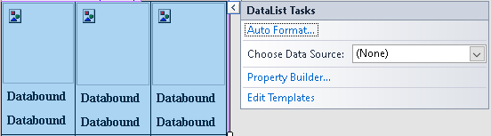
DataList – Giao diện
Chọn Edit Templates để chỉnh sửa Template
Những control được sử dụng trong ItemTemplate là: Table, Image, Label và Button

Slide 90
DataList – Giao diện
Nhấn vào Edit DataBinding để chỉnh sửa cho từng control
Trong đó:
+ Bindable properties: Cho phép lựa chọn gán dữ liệu cho property nào của control.
+Custom binding: Nhập đoạn code Eval(“TenSP”) có nghĩa là lấy dữ liệu của cột TenSP trong CSDL gán vào property của control.

Slide 91
DataList - Binding
Để đổ dữ liệu dữ liệu cho DataLisst ta dùng phương thức DataSource.
this.DataList1.DataSource = DataTable;
this.DataList1.DataBind();

Slide 92


